Slide 1



Bài giảng thiết kế bởi Vũ Hồng
LH: FB Vũ Hồng | https://www.facebook.com/vuhong1972 | hongvu7219@gmail.com
Chào mừng các con đến với tiết học Tiếng Việt
Notes:
Bài giảng được thiết kế bởi: Vũ Hồng
LH: FB Vũ Hồng | https://www.facebook.com/vuhong1972/ | hongvu7219@gmail.com

Slide 2

Khởi động
Bài giảng thiết kế bởi Vũ Hồng
LH: FB Vũ Hồng | https://www.facebook.com/vuhong1972 | hongvu7219@gmail.com
Notes:
Bài giảng được thiết kế bởi: Vũ Hồng
LH: FB Vũ Hồng | https://www.facebook.com/vuhong1972/ | hongvu7219@gmail.com

Slide 3






Bài giảng thiết kế bởi Vũ Hồng
LH: FB Vũ Hồng | https://www.facebook.com/vuhong1972 | hongvu7219@gmail.com
CON
NGƯỜI
VIỆT
NAM
Notes:
Bài giảng được thiết kế bởi: Vũ Hồng
LH: FB Vũ Hồng | https://www.facebook.com/vuhong1972/ | hongvu7219@gmail.com

Slide 4

Thứ ngày tháng năm 2022
Bài giảng thiết kế bởi Vũ Hồng
LH: FB Vũ Hồng | https://www.facebook.com/vuhong1972 | hongvu7219@gmail.com
TiếngViệt
Tập viết:
Chữ hoa Q (kiểu 2)
Notes:
Bài giảng được thiết kế bởi: Vũ Hồng
LH: FB Vũ Hồng | https://www.facebook.com/vuhong1972/ | hongvu7219@gmail.com

Slide 5


Bài giảng thiết kế bởi Vũ Hồng
LH: FB Vũ Hồng | https://www.facebook.com/vuhong1972 | hongvu7219@gmail.com
Tiết 3
Notes:
Bài giảng được thiết kế bởi: Vũ Hồng
LH: FB Vũ Hồng | https://www.facebook.com/vuhong1972/ | hongvu7219@gmail.com

Slide 6



Bài giảng thiết kế bởi Vũ Hồng
LH: FB Vũ Hồng | https://www.facebook.com/vuhong1972 | hongvu7219@gmail.com
1.Viết chữ hoa
Notes:
Bài giảng được thiết kế bởi: Vũ Hồng
LH: FB Vũ Hồng | https://www.facebook.com/vuhong1972/ | hongvu7219@gmail.com

Slide 7



Quan sát và nêu chiều cao, độ rộng của chữ hoa Q (kiểu 2)?
Bài giảng thiết kế bởi Vũ Hồng
LH: FB Vũ Hồng | https://www.facebook.com/vuhong1972 | hongvu7219@gmail.com
Chữ hoa Q (kiểu 2) gồm mấy nét?
Notes:
Bài giảng được thiết kế bởi: Vũ Hồng
LH: FB Vũ Hồng | https://www.facebook.com/vuhong1972/ | hongvu7219@gmail.com

Slide 8
Chọn ý đúng nhất:
Bài giảng thiết kế bởi Vũ Hồng
LH: FB Vũ Hồng | https://www.facebook.com/vuhong1972 | hongvu7219@gmail.com
- Con chữ Q (kiểu 2) cỡ vừa cao mấy ô li?
a) 5 ô li
b) 4 ô li
c) 6 ô li
Notes:
Bài giảng được thiết kế bởi: Vũ Hồng
LH: FB Vũ Hồng | https://www.facebook.com/vuhong1972/ | hongvu7219@gmail.com

Slide 9

Chọn ý đúng nhất:
Bài giảng thiết kế bởi Vũ Hồng
LH: FB Vũ Hồng | https://www.facebook.com/vuhong1972 | hongvu7219@gmail.com
- Con chữ Q (kiểu 2) cỡ nhỏ cao mấy ô li?
a) 3 ô li
b) 2 ô li rưỡi
c) 2 ô li
Notes:
Bài giảng được thiết kế bởi: Vũ Hồng
LH: FB Vũ Hồng | https://www.facebook.com/vuhong1972/ | hongvu7219@gmail.com

Slide 10
Chọn ý đúng nhất:
Bài giảng thiết kế bởi Vũ Hồng
LH: FB Vũ Hồng | https://www.facebook.com/vuhong1972 | hongvu7219@gmail.com
- Con chữ Q (kiểu 2) cỡ vừa rộng mấy ô li?
a) 5 ô li
b) 4 ô li rưỡi
c) 4 ô li
Notes:
Bài giảng được thiết kế bởi: Vũ Hồng
LH: FB Vũ Hồng | https://www.facebook.com/vuhong1972/ | hongvu7219@gmail.com

Slide 11
Chọn ý đúng nhất:
Bài giảng thiết kế bởi Vũ Hồng
LH: FB Vũ Hồng | https://www.facebook.com/vuhong1972 | hongvu7219@gmail.com
- Con chữ Q (kiểu 2) gồm mấy nét?
a) 1 nét
b) 2 nét
c) 3 nét
Notes:
Bài giảng được thiết kế bởi: Vũ Hồng
LH: FB Vũ Hồng | https://www.facebook.com/vuhong1972/ | hongvu7219@gmail.com
Bài giảng được thiết kế bởi: Vũ Hồng
LH: FB Vũ Hồng | https://www.facebook.com/vuhong1972/ | hongvu7219@gmail.com
Bài giảng được thiết kế bởi: Vũ Hồng
LH: FB Vũ Hồng | https://www.facebook.com/vuhong1972/ | hongvu7219@gmail.com

Slide 12
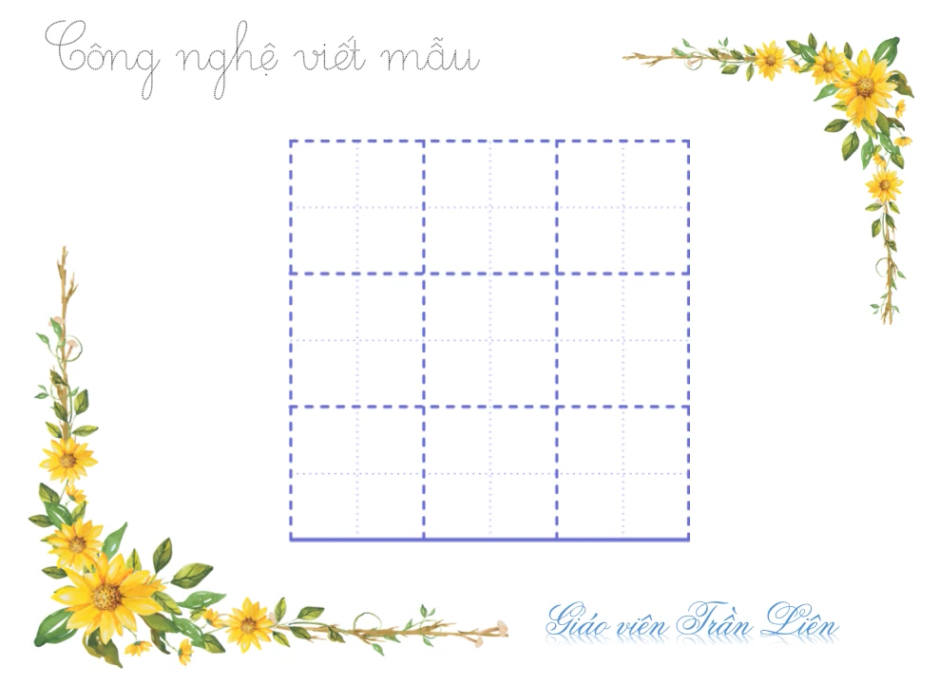
VIDEO HƯỚNG DẪN VIẾT CHỮ HOA Q (kiểu 2)
Bài giảng thiết kế bởi Vũ Hồng
LH: FB Vũ Hồng | https://www.facebook.com/vuhong1972 | hongvu7219@gmail.com
Notes:
Bài giảng được thiết kế bởi: Vũ Hồng
LH: FB Vũ Hồng | https://www.facebook.com/vuhong1972/ | hongvu7219@gmail.com

Slide 13


Bài giảng thiết kế bởi Vũ Hồng
LH: FB Vũ Hồng | https://www.facebook.com/vuhong1972 | hongvu7219@gmail.com
Viết ứng dụng
Notes:
Bài giảng được thiết kế bởi: Vũ Hồng
LH: FB Vũ Hồng | https://www.facebook.com/vuhong1972/ | hongvu7219@gmail.com

Slide 14

Bài giảng thiết kế bởi Vũ Hồng
LH: FB Vũ Hồng | https://www.facebook.com/vuhong1972 | hongvu7219@gmail.com
ZuǬ Toản là ngưƟ anh hùng nhỏ tuĔ.
Notes:
Bài giảng được thiết kế bởi: Vũ Hồng
LH: FB Vũ Hồng | https://www.facebook.com/vuhong1972/ | hongvu7219@gmail.com

Slide 15
Viết câu ứng dụng
Bài giảng thiết kế bởi Vũ Hồng
LH: FB Vũ Hồng | https://www.facebook.com/vuhong1972 | hongvu7219@gmail.com
1,5 li
ZuǬ Toản là ngưƟ anh hùng nhỏ tuĔ.
11111111111111111111111111
- Chữ cái nào được viết hoa?
- Chữ Z,T.
- Những chữ cái nào cao 2,5 ô li?
- Chữ l,g,h.
- Những chữ còn lại cao mấy ô li?
- Chữ còn lại cao 1 ô li
- Khoảng cách giữa các con chữ như thế nào?
- Khoảng cách bằng một con chữ o.
Notes:
Bài giảng được thiết kế bởi: Vũ Hồng
LH: FB Vũ Hồng | https://www.facebook.com/vuhong1972/ | hongvu7219@gmail.com

Slide 16
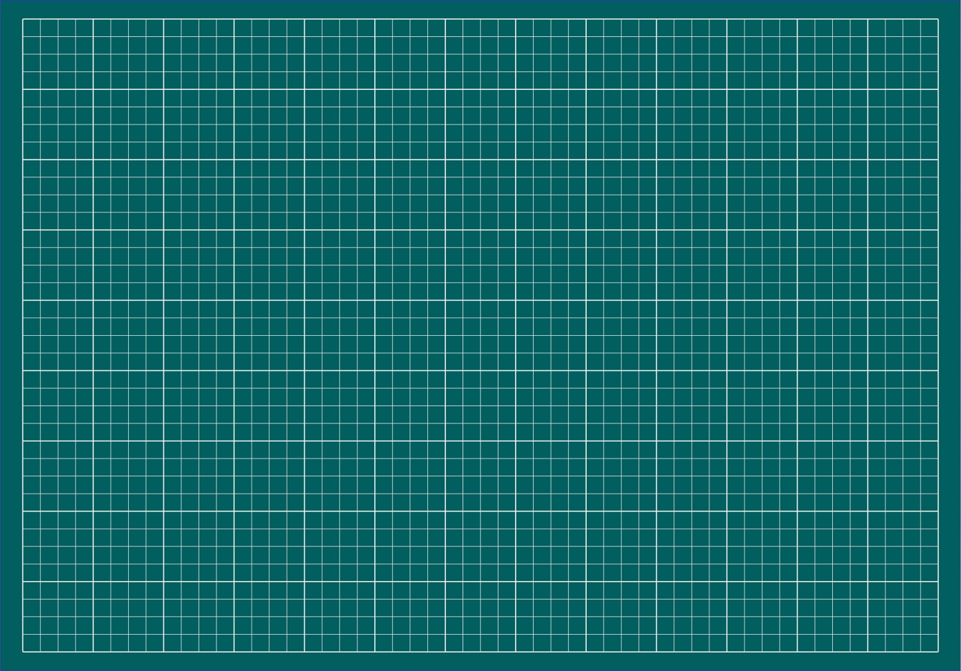

Bài giảng thiết kế bởi Vũ Hồng
LH: FB Vũ Hồng | https://www.facebook.com/vuhong1972 | hongvu7219@gmail.com
Z
LUYỆN
VIẾT
ZuǬ
Z
ZuǬ
ZuǬ Toản là ngưƟ anh hùng nhỏ tuĔ.
Notes:
Bài giảng được thiết kế bởi: Vũ Hồng
LH: FB Vũ Hồng | https://www.facebook.com/vuhong1972/ | hongvu7219@gmail.com

Slide 17


Bài giảng thiết kế bởi Vũ Hồng
LH: FB Vũ Hồng | https://www.facebook.com/vuhong1972 | hongvu7219@gmail.com
LUYỆN VIẾT VÀO VỞ.
Notes:
Bài giảng được thiết kế bởi: Vũ Hồng
LH: FB Vũ Hồng | https://www.facebook.com/vuhong1972/ | hongvu7219@gmail.com

Slide 18



Bài giảng thiết kế bởi Vũ Hồng
LH: FB Vũ Hồng | https://www.facebook.com/vuhong1972 | hongvu7219@gmail.com
Củng cố và dặn dò
Notes:
Bài giảng được thiết kế bởi: Vũ Hồng
LH: FB Vũ Hồng | https://www.facebook.com/vuhong1972/ | hongvu7219@gmail.com

Slide 19








Bài giảng thiết kế bởi Vũ Hồng
LH: FB Vũ Hồng | https://www.facebook.com/vuhong1972 | hongvu7219@gmail.com
Tạm biệt và hẹn gặp lại!
Notes:
Bài giảng được thiết kế bởi: Vũ Hồng
LH: FB Vũ Hồng | https://www.facebook.com/vuhong1972/ | hongvu7219@gmail.com

